Slide 1

Развитие мореплавания и кораблестроения
Фролов Александр, 6Б
МАОУ Гимназия №4

Slide 2
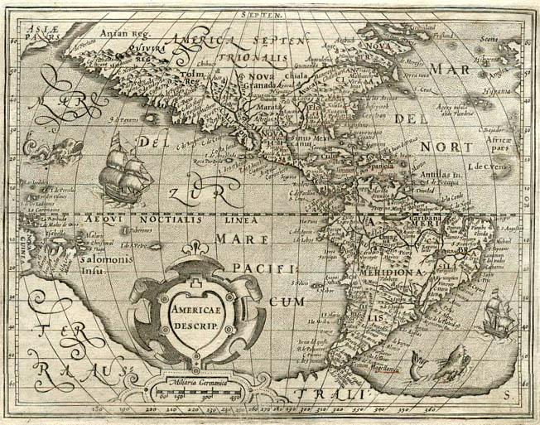
В 15 веке люди «увеличили» обитаемый мир. Появление быстрых и надежных судов позволило им совершать далекие, многомесячные плавания.
Дальние плавания и новые приборы позволили людям создать довольно точные карты, на которых довольно точно были обозначены Европа, Африка и большая часть Азии.

Slide 3
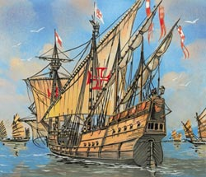
Появляются новые конструкции кораблей – каравеллы и галеоны
Длина судна 30м, ширина 8м.
Имело 3 мачты
С прямыми и косыми парусами. Двигалось в нужном направлении при попутном, боковом и встречном ветре.

Slide 4
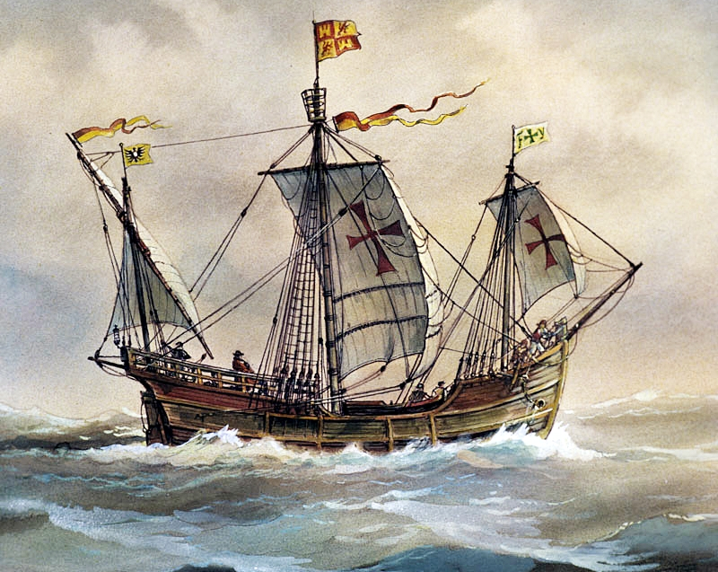
Каравелла
Хорошее управление достигалось тем, что наряду с квадратным парусом, обеспечивавшим высокую скорость, каравелла оснащалась и косыми (латинскими) парусами, дававшими возможность маневрирования и плавания при встречном ветре.
Такое судно имело достаточные помещения для экипажа (несколько десятков человек) и хранения запасов пресной воды и пищи

Slide 5
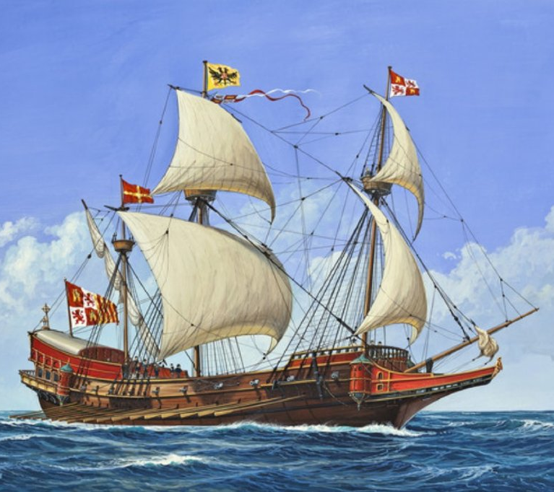
Галеоны
Большое многопалубное парусное судно XVI—XVIII веков с достаточно сильным артиллерийским вооружением, использовавшееся как военное и торговое. Основным толчком к его созданию было возникновение постоянных перевозок между Европой и американскими колониями. Наибольшую известность галеоны получили в качестве судов XVI—XVII веков, перевозящих испанские сокровища.

Slide 6
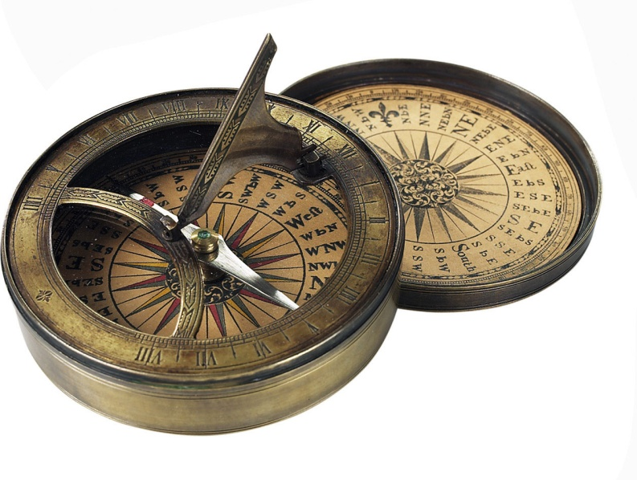
Приборы мореплавателей
Компас -устройство, облегчающее ориентирование на местности путём указания на магнитные полюса Земли и стороны света,

Slide 7
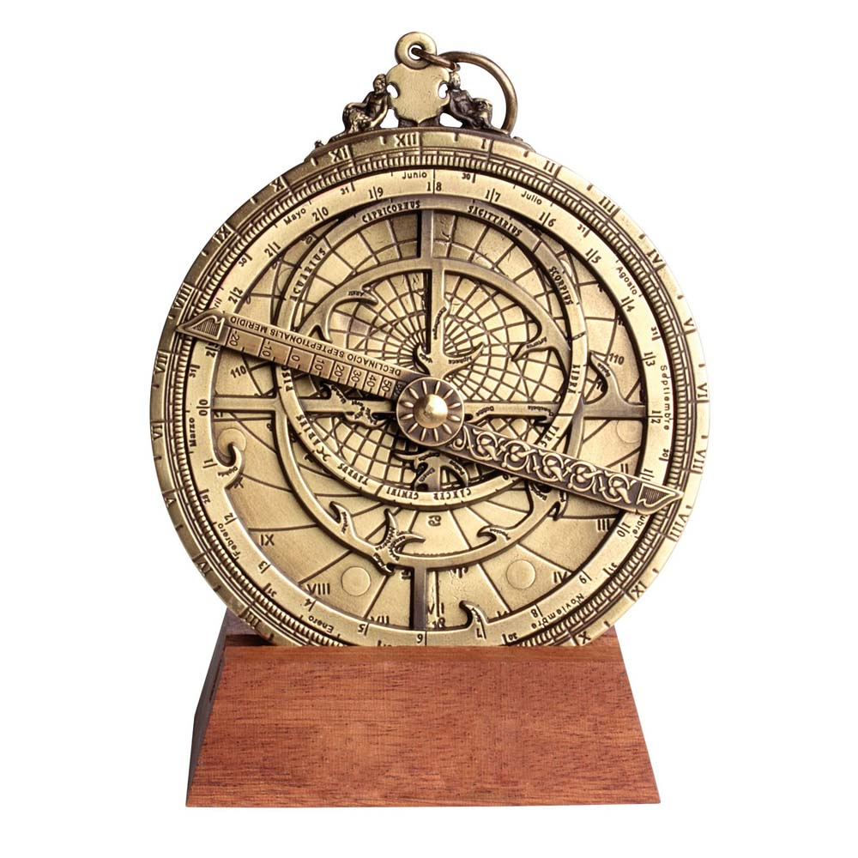
Приборы мореплавателей
Астролябия – прибор, определяющий местонахождения корабля и измерения горизонтальных углов и определения широт и долгот небесных тел. Основан на принципе стереографической проекции

Slide 8
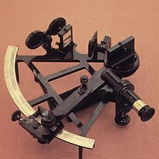
Приборы мореплавателей
Секстант (секстан) — это инструмент, используемый для измерения высоты светила над горизонтом с целью определения географических координат той местности, в которой производится измерение.

Slide 9
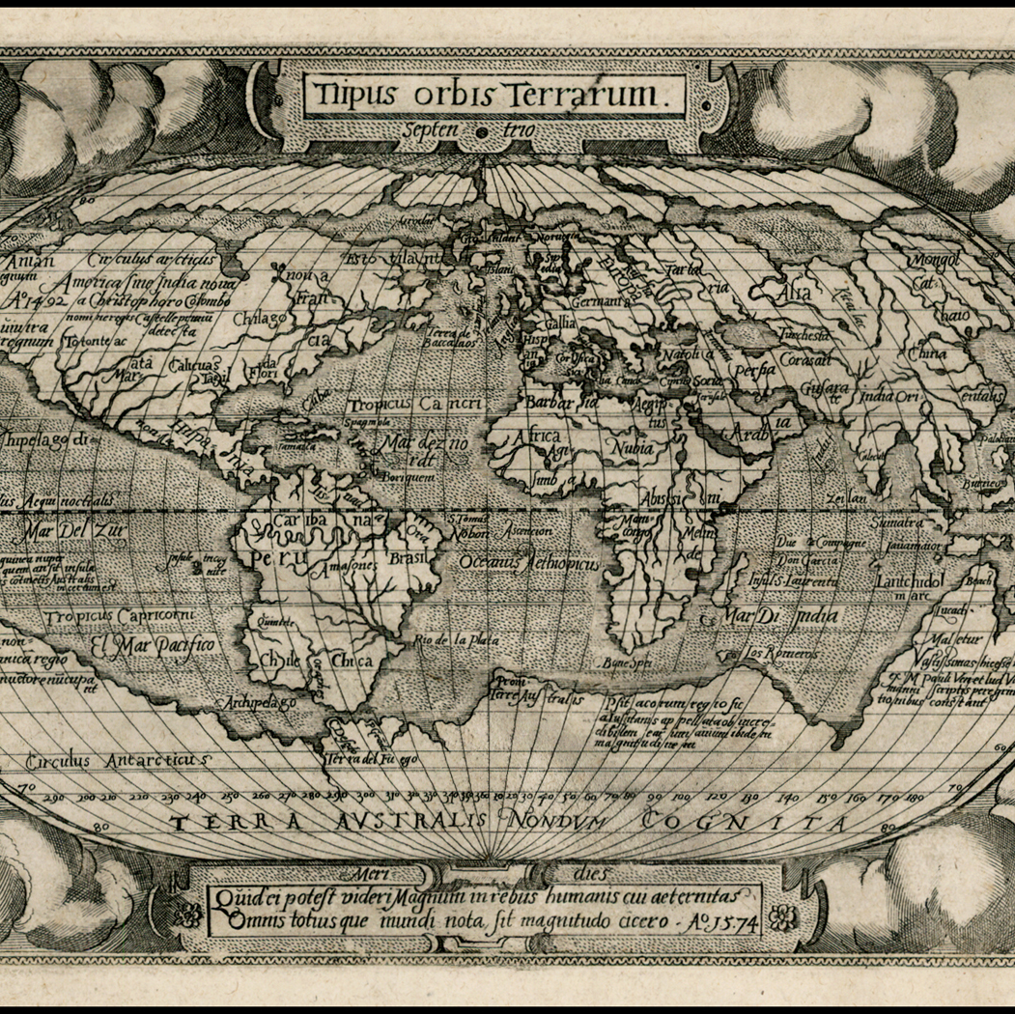
Картография
Картографы стали изготавливать карты с более точно нанесёнными на них очертаниями Европы, Азии и Северной Африки.
На карты наносились широты.
Особенно большой вклад в развитие картографии внесли португальцы, создававшие навигационные карты, на которых обозначались очертания берегов, местонахождения портов (отсюда и название навигационных карт — портолан), встречающиеся на пути препятствия.
В картах делается попытка определить расстояние и дать другую информацию, например глубину моря.

Slide 10
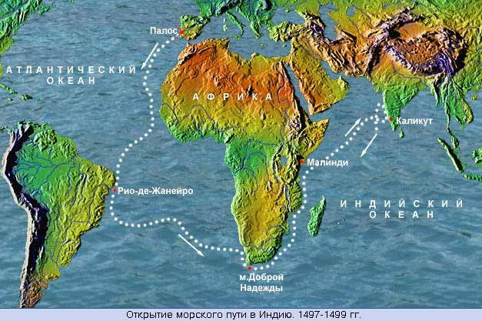
Спасибо за внимание!

